Slide 1
THz周波数帯での通信

Slide 2
目次
THz周波数帯とは
THz電波の応用例
通信利用の背景
共鳴トンネルダイオード原理
THz応用上の問題点
THz通信の展望

Slide 3
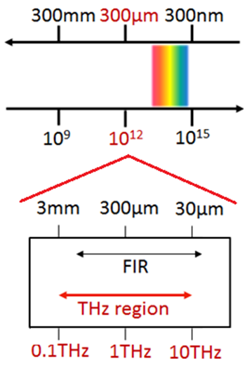
THz周波数帯
THz周波数帯
波長
電波
可視光
エレクトロニクス（電波）の
高周波数極限
と
フォトニクス（光）の
低周波数極限
周波数
両者の共存により
新しいテクノロジー
を生み出す
intro
Notes:
THz周波数帯とは、1THzは波長が300µm、に相当し、0.1Thz~10Thzの周波数帯のことを言います。電波の波長が300mm程、光の波長が300nm程なので、THz周波数帯は電波の高周波極限、光の低周波極限にTHz周波数帯が位置付けられます。
従ってTHzの技術を発展させることで両者を共存させた新しいテクノロジーを生み出せると期待できます。

Slide 4
THz電波の応用例
情報通信・・・電波の高周波数極限であり、電波より波長が短いためより多くの情報を伝達できる
物質の同定・・・分子の回転順位など、テラヘルツ領域には物質の様々な吸収帯が存在するため、これまで不可能であった微量な化学物質の同定も可能になると期待される。
デバイスへの応用・・・高強度テラヘルツパルスを用いた絶縁体-金属転移誘起を用いたスイッチングメモリーへの応用など

Slide 5
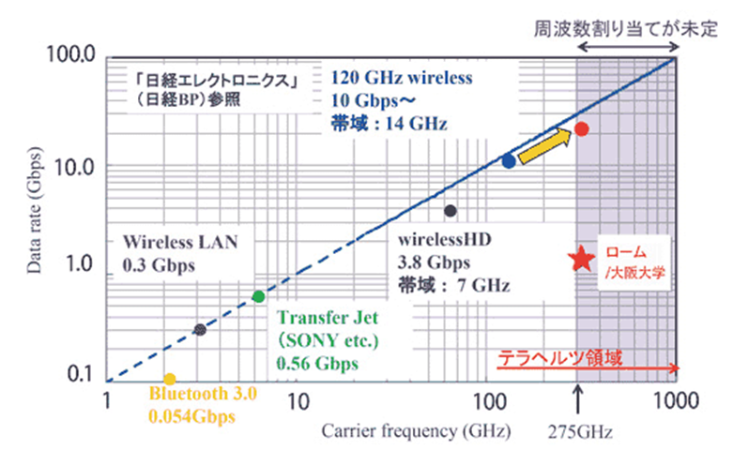
通信利用の背景
データ通信容量の増加
周波数帯の飽和
通信容量不足の解消
高速化
低消費電力

Slide 6
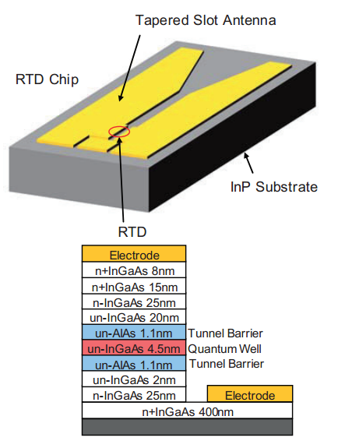
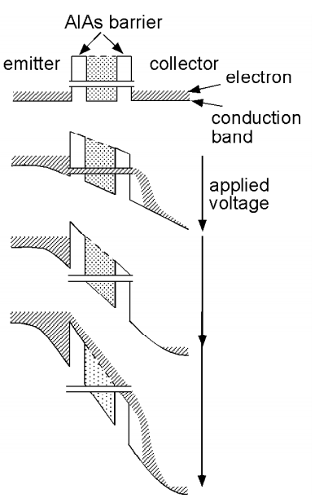
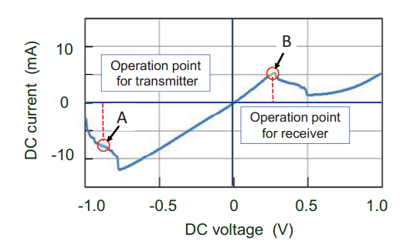
共鳴トンネルダイオード原理

Slide 7
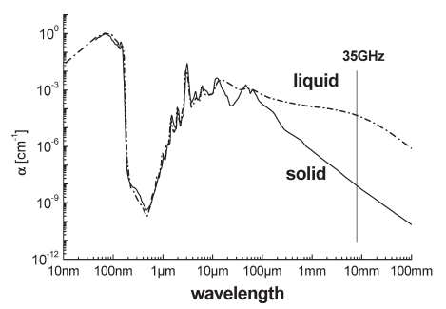
THz応用上の問題点～H₂Oによる吸収～
THz region
THz領域におけるH₂Oの吸収大
http://osj-jsap.jp/publication/public/36-08-kougakukoubou.pdf#search='TH%EF%BD%9A+%E6%B0%B4+%E5%90%B8%E5%8F%8E'

Slide 8
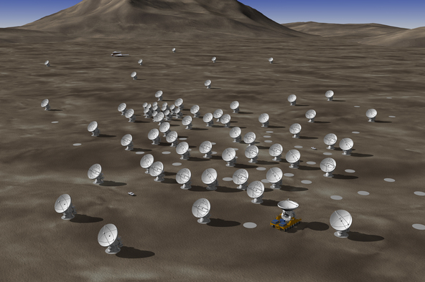
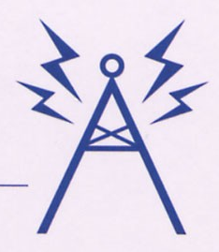
THz応用上の問題点～天文学 vs THz～
ALMA: Atacama LargeMillimeter/submillimeter Array
チリのアタカマ砂漠に建設された電波望遠鏡。最も高周波数で0.98 THz波を使用。
THz波を通信に応用するとALMAを妨害してしまう
THz応用
VS
ALMA

Slide 9
THz通信の展望
—近接瞬時通信—
オフィス内での超高速無線LAN
—宇宙–宇宙通信—
宇宙空間でのセキュアな通信

Slide 10
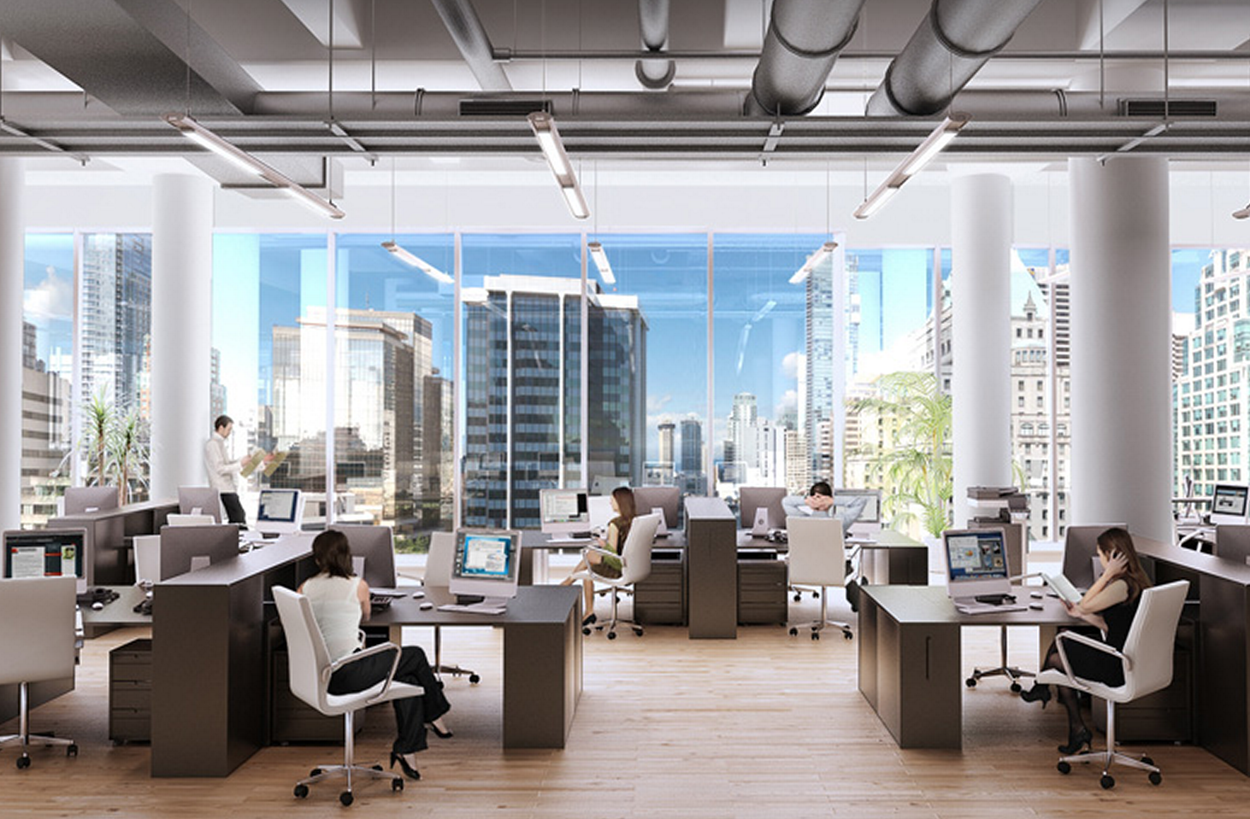
THz通信の展望
—近接瞬時通信—
オフィス内での超高速無線LAN
・LANケーブル配線の煩わしさを解消
・各々がGbps超のアクセス環境
・社外への電波漏洩リスク減
http://designkultur.files.wordpress.com/2012/10/office-space-view.png

Slide 11
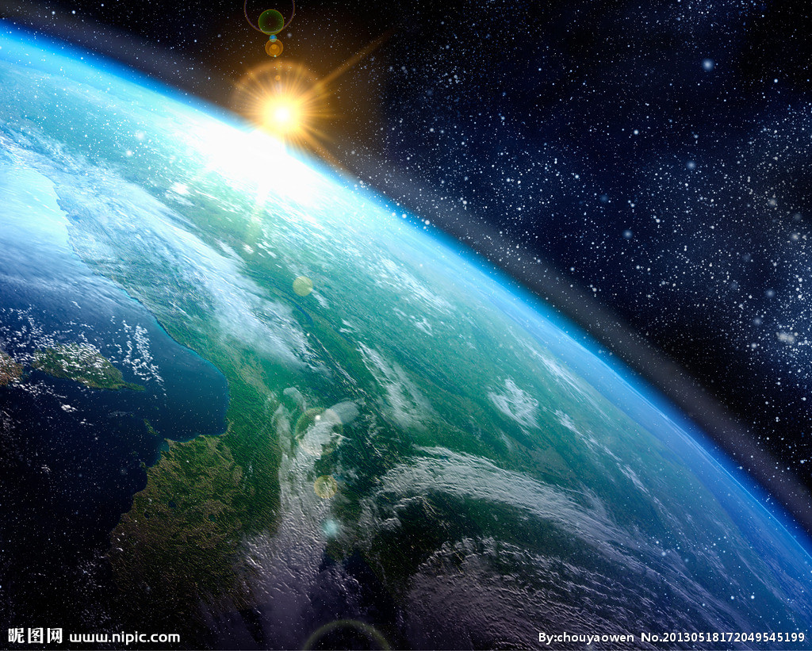
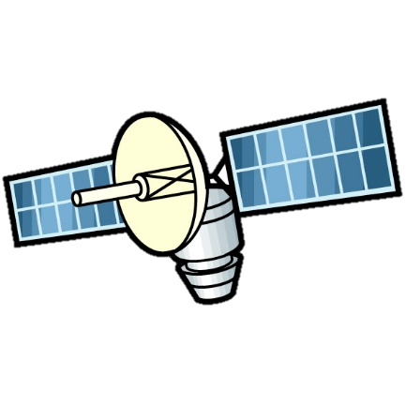
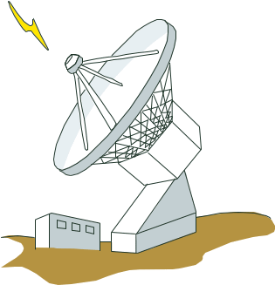
THz通信の展望
—宇宙–宇宙通信—
宇宙–宇宙通信
OK!
地上からの盗聴が完全に不可能!
セキュリティー面でも安心
アメリカでは導入の検討を開始
宇宙–地上通信
水蒸気がTHz波を吸収
NG!
http://pic29.nipic.com/20130518/11567910_172049545199_2.jpg
http://patoriotto.up.n.seesaa.net/patoriotto/image/0672-B1A7C3E8B1D2C0B1.jpg

